Slide 1
De stad en de overheid
(Open) Data in Zaanstad
Door: Rob Polhuis en Nicolette van der Slot
7 oktober 2016

Slide 2
Rob Polhuis
Informatiemanager
Nicolette van der Slot
Informatiemanager
Notes:
Voorstellen en opwarmen met vier vragen
Wie werkt er bij een gemeente of andere overheidsorganisatie?
Wie heeft al zijn data dat open kan, openbaar?
Wie wilt zoveel mogelijk data open maken?
Wie weet de ideale manier om dit te doen?
→ Koppeling naar de ontwikkeling die wij voor staan m.b.t. open data

Slide 3
De stad en de overheid
Notes:
Stap 2: zorgen voor naar zorgen dat
Als overheid nemen wij steeds meer een faciliterende rol in het helpen van inwoners, in plaats van een sturende of uitvoerende. We verwachten daarmee ook dat de samenleving maatschappelijke vraagstukken steeds meer zelf oplost, zonder tussenkomst van de overheid.
Willen we dat dit werkt is het wel nodig dat
de samenleving een gelijke informatiepositie heeft
en wij in ieder geval die informatie zelf zo goed mogelijk benutten → DGW

Slide 4
Hoe is Zaanstad hiermee bezig?

Slide 5
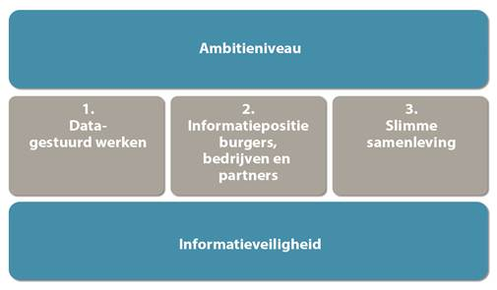
Informatievoorziening strategie
Inzicht in de voortgang beoogde resultaten
Wat is in de afgelopen periode gerealiseerd?
Wat wordt in de komende maanden gerealiseerd?
Tips & suggesties ?
Samenhang bewaken tussen de thema’s uit de IV-strategie

Slide 6
Zaanstad gaat actief de informatiepositie van burgers, bedrijven en maatschappelijke partners verbeteren
Positieve invloed op:
Participatie van burgers en bedrijven vraagt dat de gemeente hen op hetzelfde informatieniveau brengt.
De afstand tussen burger en overheid wordt verkleind en het vertrouwen in de gemeente neemt toe als de informatiepositie gelijk is.
Niet ‘koud publiceren’, ofwel zonder interactie met stakeholders datasets open zetten.
Wel ‘warm publiceren’, ofwel veel bevraagde sets open zetten en in overleg met stakeholders datasets definiëren en beschikbaar gaan stellen.
We hebben de ambitie om deel te nemen aan de voorhoede als het gaat om het beschikbaar stellen van open data.

Slide 7
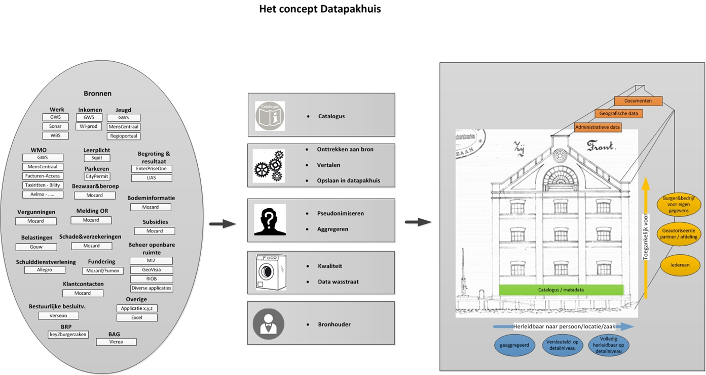
Hoe gaan we dat doen?
Inrichten Zaans Data Lab
Inrichten data pakhuis
Notes:
Zaans Data Lab (samenwerking, verbinding op vraagstukken). Een maatschappelijk vraagstuk is niet alleen van de gemeente, of van een organisatie. Denk bijvoorbeeld aan veiligheid. Door alleen al informatie samen te brengen kunnen wij vraagstukken beter oplossen. Wanneer je daarbij ook de bedrijven, inwoners en wetenschap betrekt weet je ook zeker dat de oplossing draagvlak heeft.
Data Pakhuis; hoe kunnen we de data toegankelijk maken voor de samenwerking, inwoners, organisaties en onszelf. Eigen data, shared data, open data.

Slide 8
Hoe gaan we dat doen: Zaans Data Lab

Slide 9
Hoe gaan we dat doen: Datapakhuis
Notes:
Hoe pakken wij dit aan?
Klein beginnen met testen. Wat heb je nodig; lastige vraag omdat mensen dat vaak niet weten.
Laten zien wat je kunt met data. Beleid maken op basis van wat nodig is, in plaats van wat je denkt dat nodig is.
Duidelijk laten zien wat het oplevert (voorbeeld Stapelingsmonitor).
Concrete acties, het niet laten bij pilots.
Successen delen.
Niet altijd makkelijk; resultaten sluiten niet altijd aan bij het gekozen beleid. Als het wel zo is gebruiken ze de resultaten graag. Maar als het niet zo is ontkennen ze de resultaten. Wat doe je daar mee? Het gesprek voeren met de organisatie over; wat heb jij nodig om de resultaten te kunnen gebruiken?

Slide 10
Hoe gaan we dat doen: Datapakhuis
Notes:
Hoe pakken wij dit aan?
Klein beginnen met testen. Wat heb je nodig; lastige vraag omdat mensen dat vaak niet weten.
Laten zien wat je kunt met data. Beleid maken op basis van wat nodig is, in plaats van wat je denkt dat nodig is.
Duidelijk laten zien wat het oplevert (voorbeeld Stapelingsmonitor).
Concrete acties, het niet laten bij pilots.
Successen delen.
Niet altijd makkelijk; resultaten sluiten niet altijd aan bij het gekozen beleid. Als het wel zo is gebruiken ze de resultaten graag. Maar als het niet zo is ontkennen ze de resultaten. Wat doe je daar mee? Het gesprek voeren met de organisatie over; wat heb jij nodig om de resultaten te kunnen gebruiken?

Slide 11
Hoe gaan we dat doen: Datapakhuis
Notes:
Hoe pakken wij dit aan?
Klein beginnen met testen. Wat heb je nodig; lastige vraag omdat mensen dat vaak niet weten.
Laten zien wat je kunt met data. Beleid maken op basis van wat nodig is, in plaats van wat je denkt dat nodig is.
Duidelijk laten zien wat het oplevert (voorbeeld Stapelingsmonitor).
Concrete acties, het niet laten bij pilots.
Successen delen.
Niet altijd makkelijk; resultaten sluiten niet altijd aan bij het gekozen beleid. Als het wel zo is gebruiken ze de resultaten graag. Maar als het niet zo is ontkennen ze de resultaten. Wat doe je daar mee? Het gesprek voeren met de organisatie over; wat heb jij nodig om de resultaten te kunnen gebruiken?

Slide 12
Hoe gaan we dat doen: Datapakhuis
Notes:
Hoe pakken wij dit aan?
Klein beginnen met testen. Wat heb je nodig; lastige vraag omdat mensen dat vaak niet weten.
Laten zien wat je kunt met data. Beleid maken op basis van wat nodig is, in plaats van wat je denkt dat nodig is.
Duidelijk laten zien wat het oplevert (voorbeeld Stapelingsmonitor).
Concrete acties, het niet laten bij pilots.
Successen delen.
Niet altijd makkelijk; resultaten sluiten niet altijd aan bij het gekozen beleid. Als het wel zo is gebruiken ze de resultaten graag. Maar als het niet zo is ontkennen ze de resultaten. Wat doe je daar mee? Het gesprek voeren met de organisatie over; wat heb jij nodig om de resultaten te kunnen gebruiken?

Slide 13
Een voorbeeld: gelijke informatie positie
Open Data (warm publiceren)
Welke informatie heeft een zorginstelling nodig om hun werk beter in te richten?
Welke informatie heeft een onderwijsinstelling nodig om hun werk beter in te richten?
Welke informatie heeft een start up nodig om hun business model te verbeteren?
Notes:
Hoe vullen we het datapakhuis?
Wij gaan in gesprek met inwoners, bedrijven, instellingen en vragen hen welke informatie zij nodig hebben en op welke manier?
Het is niet raar om data open te maken als je er voor kiest om zaken open te maken als je er voor kiest om zaken uit te laten voeren door een externe partij. Als je het zelf zou doen, wil je het ook zo goed mogelijk doen. Dus waarom niet delen moet een externe partij om het ook zo goed mogelijk voor elkaar te krijgen?
Belangrijk is natuurlijk wel dat je goed de data uitlegt mbt interpretatie.
- Voorbeelden van de vragen

Slide 14
We gaan ‘warm’ publiceren, maar ‘koud’ doen we ook al het nodige !

Slide 15
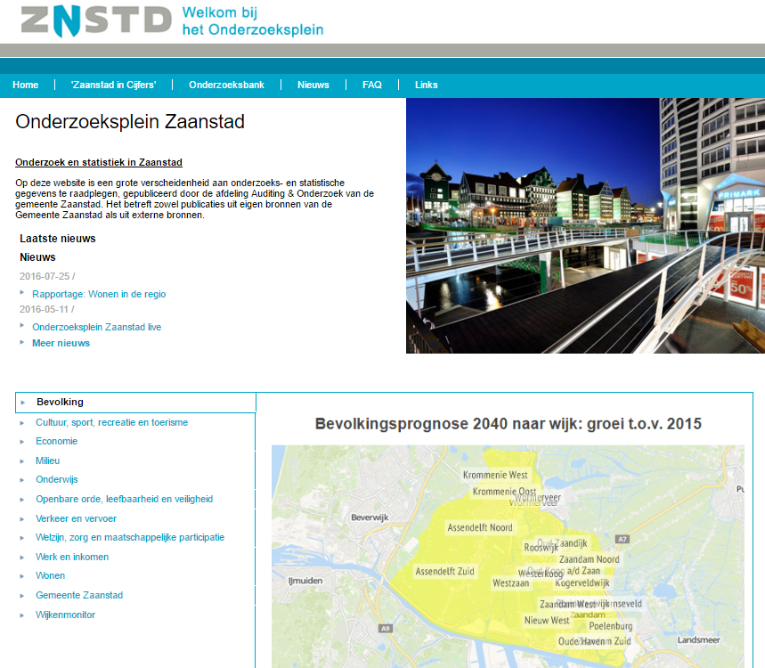
https://zaanstad.incijfers.nl/homezaanstad.aspx

Slide 16
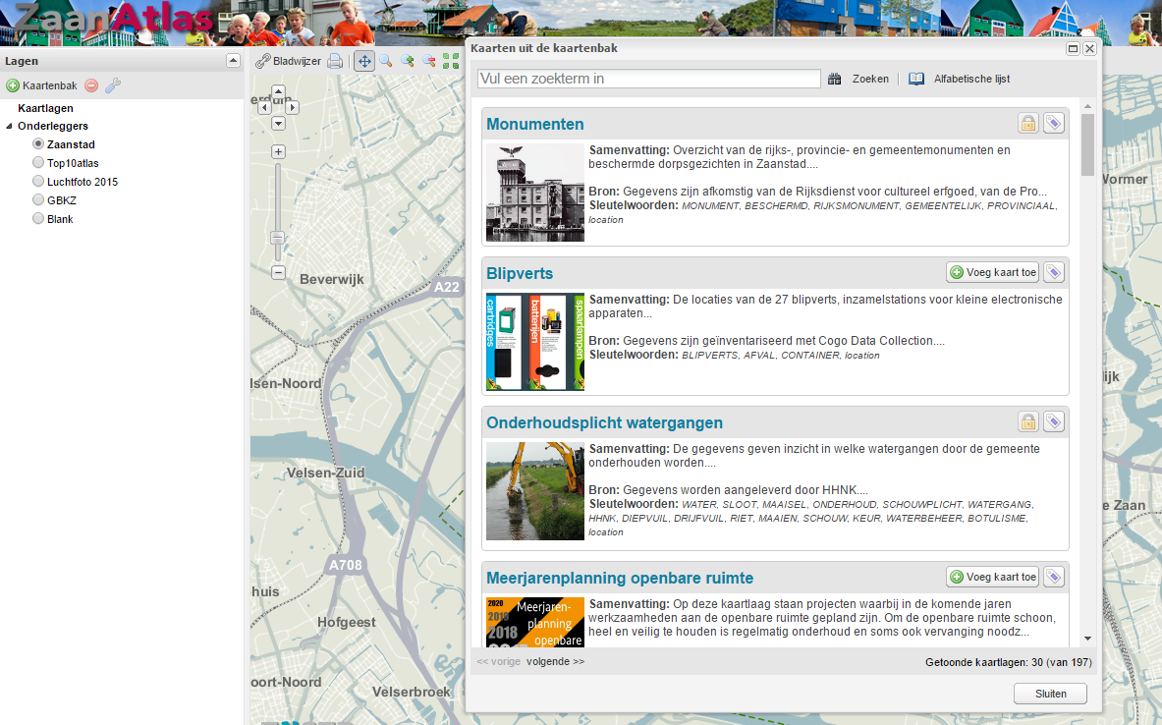
http://geo.zaanstad.nl/zaanatlas: meer dan 100 thema’s als open data

Slide 17
To be continued…

